Slide 1
Seminario 5
Álgebra Relacional

Slide 2
Contenidos
Introducción
Selección
Proyección
Composición de operadores
Producto cartesiano
Unión y diferencia
Reunión Natural
Intersección
División
Eficiencia en las Consultas

Slide 3



Introducción
Un lenguaje de consulta:
  Permite al usuario solicitar información de la base de datos.
  Son normalmente de más alto nivel que los lenguajes estándar de programación.
  Pueden clasificarse en:
    Procedimentales
    Declarativos

Slide 4


Introducción
Procedimental:
  El usuario da instrucciones al sistema para que realice una secuencia de operaciones en la BD para calcular el resultado deseado.
    Álgebra Relacional
      “A Relational Model of Data for Large Shared Data Banks" E. F. Codd, Communications of the ACM, Vol. 13, No. 6, June 1970, pp. 377-387.
Declarativo:
  El usuario describe la información deseada sin dar un procedimiento específico para obtener esa información.
    Cálculo Relacional (Codd, 1970)
      "Relational Completeness of Data Base Sublanguages" E.F. Codd (presented at Courant Computer Science Symposia Series 6, "Data Base Systems," New York City, N.Y., May 24th-25th, 1971). IBM Research Report RJ987 (March 6th, 1972). Republished in Randall J. Rustin (ed.), Data Base Systems: Courant Computer Science Symposia Series 6. Englewood Cliffs, N.J.: Prentice-Hall (1972).

Slide 5
Introducción
Operador | Notación
Selección | σ
Proyección | π
Unión | ⋃
Intersección | ⋂
Diferencia | -
Producto Cartesiano | ×
Θ-Reunión | ⋈_{Θ}
División | ÷

Slide 6
Introducción
Las operaciones del Álgebra Relacional son internas dentro del conjunto de las relaciones:
  Entrada:
    Una o más relaciones.
  Salida:
    Una relación.

Slide 7

Introducción
Clasificación de los operadores:
  Con respecto al tipo de operador:
    Operadores monarios
      Selección
      Proyección
    Operadores binarios
      Unión
      Intersección
      Diferencia
      Producto Cartesiano
      θ-reunión
      División.

Slide 8

Introducción
  Con respecto a su relación con el modelo relacional:
    Operadores conjuntistas
      Unión
      Diferencia
      Intersección
      Producto
    Operadores relacionales
      Selección
      Proyección
      Θ-reunión
      División

Slide 9
Introducción
  Con respecto a su necesidad:
    Operadores fundamentales (primitivos)
      Selección
      Proyección
      Unión
      Diferencia
      Producto Cartesiano
    Operadores no fundamentales (derivados)
      Intersección
      θ-reunión
      División.

Slide 10
Introducción
ALUMNOS
ASIGNATURAS
PROFESORES
DEPARTAMENTOS
AULAS
GRUPOS
CLASE
MATRICULAS
DNI | NOMB_ALUM | FECHA_NAC | PROVINCIA | BECA
COD_ASIG | NOMB_ASIG | CREDITOS | CARACTER | CURSO
NRP | NOM_PROF | CATEGORIA | AREA | COD_DEP
COD_DEP | NOM_DEP | DIRECTOR
COD-AULA | CAPACIDAD
COD_GRUP | COD_ASIG | TIPO | NRP | MAX_AL
COD_AULA | DIA | HORA | COD_GRUP | COD_ASIG | TIPO
COD_GRUP | COD_ASIG | TIPO | DNI | CONVOCATORIA | CALIFICACION

Slide 11
Selección
Definición:
  Sea
    R[A₁, ...,A_{n}] una relación cualquiera
    Θ una propiedad asociada a {A₁...A_{n}}
    r una instancia de R
  El operador Θ-selección aplicado a r obtiene aquellas tuplas de r para las que Θ es cierta.
  Notación:
    σ_{Θ}(r)

Slide 12
Selección
NRP | NOM_PROF | CATEGORIA | AREA | COD_DEP
2428456 | Juan Sánchez Pérez | AS | COMPUT | CCIA
24283256 | Antonia Pérez Rodríguez | CU | COMPUT | CCIA
242256 | Luis Pérez Pérez | TE | LENGUA | LSI
84256 | Carmen Pérez Sánchez | TU | LENGUA | LSI
324256 | David Pérez Jiménez | CU | ARQUIT | ATC
24256 | María López Ruiz | TU | ARQUIT | ATC
2842560 | José Álvarez Pérez | CE | ELECTR | ELEC
842560 | Adela Pérez Sánchez | AS | ELECTR | ELEC
84560 | Luis Martínez Pérez | AS | TSEСAL | TESE
242560 | María Gómez Sánchez | CU | TSEСAL | TESE

Slide 13
Selección
σ_{categoria=AS} (profesores)
NRP
NOM_PROF
CATEGORIA
AREA
COD_DEP
2428456
Juan
Sánchez Pérez
AS
COMPUT
CCIA
24283256
Antonia
Pérez Rodríguez
CU
COMPUT
CCIA
242256
Luis
Pérez
Pérez
TE
LENGUA
LSI
84256
Carmen
Pérez Sánchez
TU
LENGUA
LSI
324256
David
Pérez Jiménez
CU
ARQUIT
ATC
24256
María López Ruiz
TU
ARQUIT
ATC
2842560
José Álvarez Pérez
CE
ELECTR
ELEC
842560
Adela
Pérez Sánchez
AS
ELECTR
ELEC
84560
Luis
Martínez Pérez
AS
TSEÑAL
TESE
242560
María Gómez Sánchez
CU
TSEÑAL
TESE

Slide 14
Selección
σ_{categoria=AS} (profesores)
NRP
NOM_PROF
CATEGORIA
AREA
COD_DEP
2428456
Juan
Sánchez Pérez
AS
COMPUT
CCIA
842560
Adela
Pérez Sánchez
AS
ELECTR
ELEC
84560
Luis
Martínez Pérez
AS
TSEÑAL
TESE

Slide 15
Selección
σcategoria≠AS∧(area=COMPUT ∨ area=ELECTR) (profesores)
NRP | NOM_PROF | CATEGORIA | AREA | COD_DEP
24283256 | Antonia Pérez Rodríguez | CU | COMPUT | CCIA
2842560 | José Álvarez Pérez | CE | ELECTR | ELEC

Slide 16
Proyección
Definición:
  Sea
    R[A₁..A_{n}] una relación cualquiera
    {A_{i}...A_{j}} un subconjunto de sus atributos
    r una instancia de R
  El operador proyección sobre {A_{i}...A_{j}} aplicado a r obtiene las tuplas de r, eliminando de la tabla aquellos atributos no pertenecientes a {A_{i}...A_{j}} y suprimiendo las tuplas redundantes.
  Notación:
    π_{Ai...Aj} (r)

Slide 17
Proyección
π_{NRP,nom_prof,categoria} (Profesores)
NRP
NOM_PROF
CATEGORIA
AREA
COD_DEP
2428456
Juan
Sánchez Pérez
AS
COMPUT
CCIA
24283256
Antonia
Pérez Rodríguez
CU
COMPUT
CCIA
242256
Luis
Pérez
Pérez
TE
LENGUA
LSI
84256
Carmen
Pérez Sánchez
TU
LENGUA
LSI
324256
David
Pérez Jiménez
CU
ARQUIT
ATC
24256
María López Ruiz
TU
ARQUIT
ATC
2842560
José Álvarez Pérez
CE
ELECTR
ELEC
842560
Adela
Pérez Sánchez
AS
ELECTR
ELEC
84560
Luis
Martínez Pérez
AS
TSEÑAL
TESE
242560
María Gómez Sánchez
CU
TSEÑAL
TESE

Slide 18
Proyección
π_{NRP,nom_prof,categoria} (Profesores)
NRP
NOM_PROF
CATEGORIA
2428456
Juan
Sánchez Pérez
AS
24283256
Antonia
Pérez Rodríguez
CU
242256
Luis
Pérez
Pérez
TE
84256
Carmen
Pérez Sánchez
TU
324256
David
Pérez Jiménez
CU
24256
María López Ruiz
TU
2842560
José Álvarez Pérez
CE
842560
Adela
Pérez Sánchez
AS
84560
Luis
Martínez Pérez
AS
242560
María Gómez Sánchez
CU

Slide 19
Proyección
Como una proyección produce como resultado una relación:
  Si en el resultado de una proyección aparecen tuplas repetidas se deben descartar.
  Esto suele ocurrir cuando, al proyectar, no se incluye una clave candidata en la lista de atributos.
Ejemplo: Tabla Profesores
    Clave primaria: NRP
    Si proyectamos por {area,cod_dep}
AREA | COD_DEP
COMPUT | CCIA
COMPUT | CCIA
LENGUA | LSI
LENGUA | LSI
ARQUIT | ATC
ARQUIT | ATC
ELECTR | ELEC
ELECTR | ELEC
TSEÑAL | TESE
TSEÑAL | TESE

Slide 20
Proyección
Como una proyección produce como resultado una relación:
  Si en el resultado de una proyección aparecen tuplas repetidas se deben descartar.
  Esto suele ocurrir cuando, al proyectar, no se incluye una clave candidata en la lista de atributos.
Ejemplo: Tabla Profesores
    Clave primaria: NRP
    Si proyectamos por {area,cod_dep}
AREA | COD_DEP
COMPUT | CCIA
LENGUA | LSI
ARQUIT | ATC
ELECTR | ELEC
TSEÑAL | TESE

Slide 21
Composición de operadores
El AR se basa en la aplicación sucesiva de operadores hasta que obtenemos la tabla que contiene la solución a nuestra consulta.
Como el resultado de una operación es siempre una relación, dicho resultado puede usarse como operando de otra operación.

Slide 22
Composición de operadores
Ejemplo:
  Obtener una lista con el NRP y el Nombre de aquellos profesores que pertenecen al departamento cuyo código es ELEC:
    σ_{cod_dep=ELEC}(profesores)
    π_{NRP,nom_prof} (σ_{cod_dep=ELEC}(profesores))
NRP | NOM_PROF | CATEGORIA | AREA | COD_DEP
2842560 | José Álvarez Pérez | CE | ELECTR | ELEC
842560 | Adela Pérez Sánchez | AS | ELECTR | ELEC
NRP | NOM_PROF
2842560 | José Álvarez Pérez
842560 | Adela Pérez Sánchez

Slide 23
Composición de operadores
Ejemplos:
  Encontrar los nombres de los profesores que no tienen categoría AS y pertenecen a las áreas de conocimiento TSEÑAL o ARQUIT.
    Π_{nom_prof} (σ(categoria≠AS)∧(area=TSEÑAL ∨ area=ARQUIT)(profesores))
  Encontrar las áreas de conocimiento que tienen profesores con categoría CU o TU.
    π_{area}(σ_{(categoria=TU ∨ categoria=CU)}(profesores))

Slide 24
Composición de operadores
  Encontrar el DNI y el nombre de aquellos alumnos que nacieron antes del 1-1-80.
    π_{DNI,nom_alum}(σ_{fecha-nac≤01−01−80}(alumnos))
  Encontrar las provincias de las que vienen alumnos becados.
    π_{provincia}(σ_{beca=SI}(alumnos))

Slide 25
Producto cartesiano
Definición:
  Sea
    R[A₁..A_{n}] y S[B₁..B_{m}] dos relaciones cualesquiera
    r y s dos instancias de las mismas
  El producto cartesiano de ambas instancias está formado por todas las tuplas resultantes de concatenar cada tupla de r con cada tupla de s.
  Notación:
    r × s

Slide 26
Producto cartesiano
A | B
a₁ | b₁
a₂ | b₂
a₃ | b₃
×
D
d₁
d₂
=
A
B
D
a
1
b
1
d
1
a
1
b
1
d
2
a
2
b
2
d
1
a
2
b
2
d
2
a
3
b
3
d
1
a
3
b
3
d
2

Slide 27

Producto cartesiano
Propiedades:
  Propiedad 1:
    Sean
      R[A₁..A_{n}] y S[B₁..B_{m}] dos relaciones cualesquiera
      W = R × S
    Entonces
      W[A₁..A_{n},B₁..B_{m}]
        esquema(W) = esquema(R) ∪ esquema(S).
  Propiedad 2:
    Sean
      R[A₁..A_{n}] y S[B₁..B_{m}] dos relaciones cualesquiera
      W = R × S
      Sean r y s instancias de R y S respectivamente y w la correspondiente instancia de W.
    Entonces:
      card(w) = card(r) × card(s).

Slide 28
Producto cartesiano
Denominación de atributos y uso de alias
  Ahora intervienen más de una relación.
  Puede ocurrir que haya ambigüedad a la hora de referenciar atributos en las operaciones.
  Solución:
    Anteponer un prefijo al nombre del atributo para indicar la tabla a la que nos referimos
      Profesor.NRP
      Grupos.NRP

Slide 29
Producto cartesiano
  Puede ocurrir incluso que una misma relación aparezca más de una vez en la consulta.
  Operador de redefinición:
    Sea
      R[A₁, ...A_{n}] una relación cualquiera
      r una instancia de R
      El operador redefinición aplicado a r nos permite asignar un nuevo nombre a r
      Notación
        ρ(r)
        ρ(r) = s nos permite referirnos a r como s
      Se dice entonces que s es un alias de r.

Slide 30
Producto cartesiano
El operador producto cartesiano sirve para conectar dos o más tablas:
  Conecta cada tupla con todas las demás.
  No tiene en cuenta las conexiones semánticas que existen entre las tuplas.
  Salvo en casos aislados, no se usa como único operador para resolver consultas.

Slide 31
Producto cartesiano
Consideremos nuestra base de datos de ejemplo y supongamos que deseamos saber, para cada departamento, el nombre de su director.
Paso 1: profesores × departamentos
NRP | NOM_PROF | CATG. | AREA. | COD_DEP | COD_DEP | NOM_DEP | DIRECTOR
2428456 | Juan Sanchez Perez | AS | COMPUT | CCIA | CCIA | Ciencias de la Computacion | 24283256
24283256 | Antonia Perez Rodriguez | CU | COMPUT | CCIA | CCIA | Ciencias de la Computacion | 24283256
242256 | Luis Perez Perez | TE | LENGUA | LSI | CCIA | Ciencias de la Computacion | 24283256
84256 | Carmen Perez Sanchez | TU | LENGUA | LSI | CCIA | Ciencias de la Computacion | 24283256
324256 | David Perez Jimenez | CU | ARQUIT | ATC | CCIA | Ciencias de la Computacion | 24283256
24256 | Maria Lopez Ruiz | TU | ARQUIT | ATC | CCIA | Ciencias de la Computacion | 24283256
2842560 | Jose Alvarez Perez | CE | ELECTR | ELEC | CCIA | Ciencias de la Computacion | 24283256
842560 | Adela Perez Sanchez | AS | ELECTR | ELEC | CCIA | Ciencias de la Computacion | 24283256
84560 | Luis Martinez Perez | AS | TSEСAL | TESE | CCIA | Ciencias de la Computacion | 24283256
242560 | Maria Gomez Sanchez | CU | TSEСAL | TESE | CCIA | Ciencias de la Computacion | 24283256
2428456 | Juan Sanchez Perez | AS | COMPUT | CCIA | LSI | Lenguajes y Sistemas | 84256
... | ... | ... | ... | ... | ... | ... | ...
2428456 | Juan Sanchez Perez | AS | COMPUT | CCIA | ATC | Arquitectura de Computadores | 324256
... | ... | ... | ... | ... | ... | ... | ...
2428456 | Juan Sanchez Perez | AS | COMPUT | CCIA | ELEC | Electronica | 2842560
... | ... | ... | ... | ... | ... | ... | ...
2428456 | Juan Sanchez Perez | AS | COMPUT | CCIA | TESE | Teoria de la Seсal | 84560
24283256 | Antonia Perez Rodriguez | CU | COMPUT | CCIA | TESE | Teoria de la Seсal | 84560
242256 | Luis Perez Perez | TE | LENGUA | LSI | TESE | Teoria de la Seсal | 84560
84256 | Carmen Perez Sanchez | TU | LENGUA | LSI | TESE | Teoria de la Seсal | 84560
324256 | David Perez Jimenez | CU | ARQUIT | ATC | TESE | Teoria de la Seсal | 84560
24256 | Maria Lopez Ruiz | TU | ARQUIT | ATC | TESE | Teoria de la Seсal | 84560
2842560 | Jose Alvarez Perez | CE | ELECTR | ELEC | TESE | Teoria de la Seсal | 84560
842560 | Adela Perez Sanchez | AS | ELECTR | ELEC | TESE | Teoria de la Seсal | 84560
84560 | Luis Martinez Perez | AS | TSEСAL | TESE | TESE | Teoria de la Seсal | 84560
242560 | Maria Gomez Sanchez | CU | TSEСAL | TESE | TESE | Teoria de la Seсal | 84560

Slide 32
Producto cartesiano
Paso 2: σ_{director=NRP} (profesores × departamentos)
NRP | NOM_PROF | CATG. | AREA. | COD_DEP | COD_DEP | NOM_DEP | DIRECTOR
24283256 | Antonia Perez Rodriguez | CU | COMPUT | CCIA | CCIA | Ciencias de la Computacion | 24283256
84256 | Carmen Perez Sanchez | TU | LENGUA | LSI | LSI | Lenguajes y Sistemas | 84256
324256 | David Perez Jimenez | CU | ARQUIT | ATC | ATC | Arquitectura de Computadores | 324256
2842560 | Jose Alvarez Perez | CE | ELECTR | ELEC | ELEC | Electronica | 2842560
84560 | Luis Martinez Perez | AS | TSEСAL | TESE | TESE | Teoria de la Señal | 84560
Paso 3: π_{nom_prof,nom_dep}(σ_{director=NRP} (profesores × departamentos))
NOM_PROF | NOM_DEP
Antonia Perez Rodriguez | Ciencias de la Computacion
Carmen Perez Sanchez | Lenguajes y Sistemas
David Perez Jimenez | Arquitectura de Computadores
Jose Alvarez Perez | Electronica
Luis Martinez Perez | Teoria de la Señal

Slide 33

Producto cartesiano
Ejemplos
  Obtener, para cada profesor, su NRP, su nombre y el nombre del departamento al que pertenece.
    π_{NRP,nom_prof,nom_dep}(σdepartamentos.cod_dep=profesores.cod_dep
    (departamentos × profesores))
  Obtener el DNI y el nombre de aquellos alumnos matriculados de la asignatura de código BDI que son becarios.
    π_{alumnos.DNI,nom_alum}(σ_{alumnos.DNI=matriculas.DNI}
    (σ_{beca=SI}(alumnos) × σ_{cod_asig=BDI}(matriculas)))
    π_{alumnos.DNI,nom_alum}(σ(alumnos.DNI=matriculas.DNI)∧(beca=SI)∧(cod_asig=BDI)
    (alumnos × matriculas))
  Encontrar la lista de los profesores (NRP y nombre) que imparten la asignatura BDI.
    π_{grupos.NRP,nom_pro}(σ_{profesores.NRP=grupos.NRP}
    (profesores × σ_{cod_asig=BDI}(grupos)))

Slide 34
Producto cartesiano
Ejemplos
  Encontrar los códigos de las asignaturas de las que está matriculado el alumno de nombre ’Luis Martinez Perez’.
    Π_{cod_asig}(σ_{alumnos.DNI=matricula.DNI} (matriculas ×
    σ_{nom_alum=Luis Martinez Perez}(alumnos)))
  Encontrar los nombres de los profesores con categoría CU o TU que pertenecen al departamento de nombre Electrónica.
    Π_{nom_prof} (σprofesores.cod_dep=departamentos.cod_dep
    (σ_{categoria=CU∨categoria=TU}(profesores)×σ_{nom_dep=Electronica}(departamentos)))
  Encontrar los nombres de las asignaturas de las que está matriculado el alumno ’Luis Martinez Perez’.
    Π_{nom_asig}(σalumnos.DNI=matricula.DNI∧matricula.cod_asig=asignaturas.cod_asig
    (matriculas × σ_{nom_alum=Luis Martinez Perez}(alumnos) × asignaturas))

Slide 35
Producto cartesiano
Ejemplos
  Encontrar los nombres de los profesores que imparten prácticas en la asignatura Bases de Datos. Entendemos que los grupos de prácticas son los grupos de tipo P.
    π_{nom_prof} (σprofesores.NRP=grupos.NRP∧grupos.cod_asig=asignaturas.cod_asig
    (σ_{tipo=P}(grupos) × σ_{nom_asig=Bases de Datos} (asignaturas) × profesores))
  Encontrar el nombre y el DNI de aquellos alumnos cuya provincia es Almería y que están matriculados de alguna asignatura de primer curso.
    π_{DNI,nom_alum}(σalumnos.DNI=matricula.DNI∧matricula.cod_asig=asignaturas.cod_asig
    (matriculas × σ_{provincia=Almeria}(alumnos) × σ_{curso=1}(asignaturas)))

Slide 36
Producto cartesiano
Ejemplos:
  Encontrar los nombres de los profesores que pertenecen a la misma área de conocimiento que María López Ruiz.
    ρ(profesores) = profes
    π_{profes.nom_prof} (σ_{profesores.area=profes.area} (σprofesores.nom_prof=Maria Lopez Ruiz
    (profesores) × (profes)))
  Encontrar el DNI y el nombre de aquellos alumnos de edad mayor o igual que la del alumno ‘Luís Martínez Pérez’.
    ρ(alumnos) = alu
    π_{alu.DNI,alu.nom_alum}(σalu.fecha-nac≥alumnos.fecha-nac
    (σalumnos.nom_alum=Luis Martinez Perez(alumnos) × (alu)))
  Encontrar aquellas asignaturas optativas que están en cursos superiores a la asignatura de nombre ‘Bases de Datos’.
    ρ(asignaturas) = asis
    π_{asis.nom_asig}(σ_{asignaturas.curso<asis.curso} (σasignaturas.nom_asig=Bases de Datos
    (asignaturas) × σ_{asis.caracter=op}(asis)))

Slide 37
Unión y diferencia
Unión
  Sean
    R[A₁..A_{n}], y S[B₁..B_{n}] dos relaciones tales que {A₁..A_{n}} ≡ {B₁...B_{n}}
    r y s instancias de R y S
  El operador unión aplicado sobre r y s es el resultado de hacer la unión de r y s como conjuntos de tuplas.
  Notación:
    R U S
Diferencia
  Sean
    R[A₁..A_{n}], y S[B₁..B_{n}] dos relaciones tales que {A₁..A_{n}} ≡ {B₁...B_{n}}
    r y s instancias de R y S
  El operador diferencia aplicado sobre r y s es el resultado de hacer la diferencia de r y s como conjuntos de tuplas.
  Notación:
    R-S

Slide 38
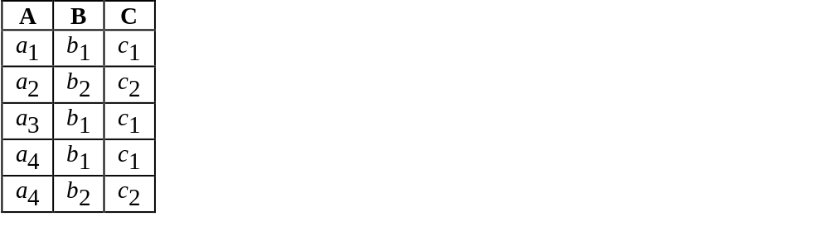
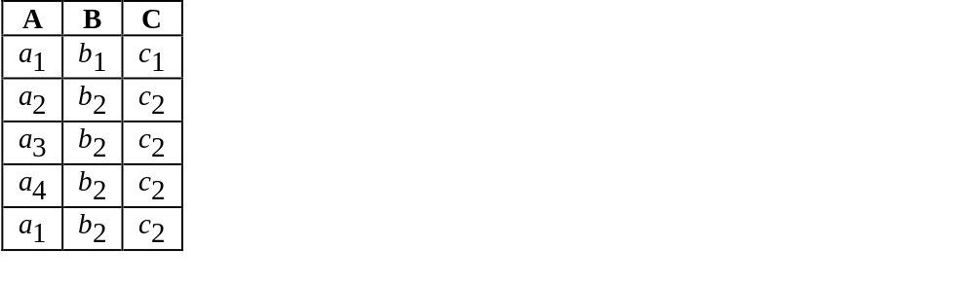
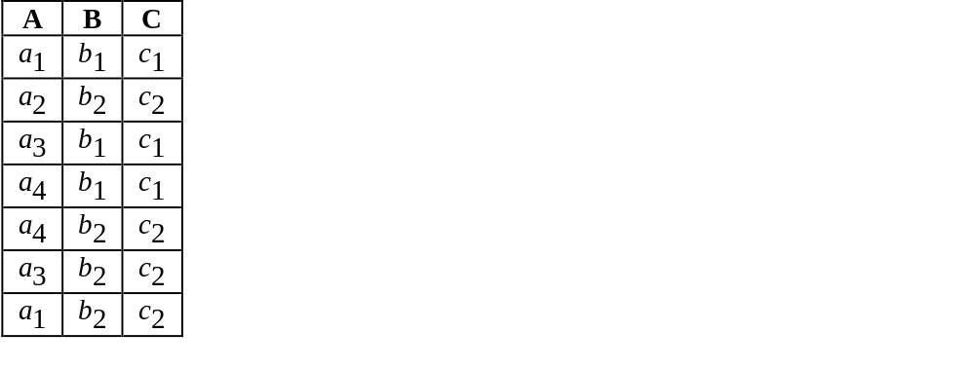
Unión y diferencia
r
s
r ∪ s

Slide 39
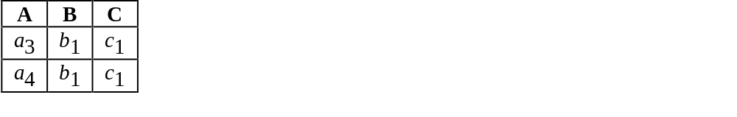
Unión y diferencia
r
s
r − s

Slide 40
Unión y diferencia
Ejemplos:
  Encontrar las asignaturas de segundo ciclo; es decir, aquellas cuyo curso sea 4 ó 5.
    σ_{(curso=4∨curso=5)}(asignaturas)
    σ_{curso=4}(asignaturas) U σ_{curso=5}(asignaturas)
  Encontrar aquellos profesores que sean de categoría TU y no pertenezcan al área de conocimiento COMPUT.
    σ_{categoria=TU ∧ ￢(area=COMPUT)}(profesores)
    σ_{categoria=TU}(profesores) − σ_{area=COMPUT}(profesores)

Slide 41
Unión y diferencia
Ejemplos:
  Encontrar los códigos de aquellas asignaturas en las que no hay matriculado ningún alumno.
    Π_{cod_asig}(asignaturas) − π_{cod_asig}(matricula)
  Encontrar los alumnos más jóvenes de la base de datos; es decir, aquellos cuya fecha de nacimiento es la mayor entre las de todos los alumnos.
    ρ(alumnos) = alu
    π_{alumnos.DNI,alumnos.nom_alum}(alumnos) −
    π_{alumnos.DNI,alumnos.nom_alum} (σalumnos.fecha-nac<alu.fecha-nac(alumnos × alu))
  Encontrar las asignaturas que sólo tienen un profesor.
    Π_{cod_asig}(grupos) −
    π_{grupos.cod_asig}(σgrupos.cod_asig=gru.cod_asig ∧ grupos.NRP <> gru.NRP (grupos × gru))

Slide 42
Unión y diferencia
Ejemplos:
  Encontrar los códigos de aquellas asignaturas que, o bien son de segundo ciclo, o bien no tienen matriculado ningún alumno.
    π_{cod_asig}(σ_{(curso=4 ∨ curso=5)}(asignaturas)) U
    (π_{cod_asig}(asignaturas) − π_{cod_asig}(matricula))

Slide 43
Θ-Reunión
Θ-Reunión
  Definición
    Sea
      R[A₁..A_{n}], y S[B₁..B_{m}] dos relaciones cualesquiera
      Θ una propiedad que implica a atributos de ambas relaciones
      r y s dos instancias de las mismas
    Entonces la Θ-Reunión de r y s equivale a σ_{Θ}(r × s).
    Notación:
      r ⋈_{Θ} s

Slide 44
Θ-Reunión
profesores ⨝_{director=NRP} departamentos = σ_{director=NRP} (profesores × departamentos)
NRP | NOM_PROF | CATG. | AREA. | COD_DEP | COD_DEP | NOM_DEP | DIRECTOR
24283256 | Antonia Perez Rodriguez | CU | COMPUT | CCIA | CCIA | Ciencias de la Computacion | 24283256
84256 | Carmen Perez Sanchez | TU | LENGUA | LSI | LSI | Lenguajes y Sistemas | 84256
324256 | David Perez Jimenez | CU | ARQUIT | ATC | ATC | Arquitectura de Computadores | 324256
2842560 | Jose Alvarez Perez | CE | ELECTR | ELEC | ELEC | Electronica | 2842560
84560 | Luis Martinez Perez | AS | TSEСAL | TESE | TESE | Teoria de la Señal | 84560

Slide 45
Reunión Natural
Reunión Natural
  Definición
    Sea
      R[A₁..A_{n}], y S[B₁..B_{m}] dos relaciones tales que existen {A_{i}...A_{j}} ⊆ {A₁..A_{n}} y {B_{i}...B_{j}} ⊆ {B₁..B_{m}} de forma que ∀k ∈ {i..j}, A_{k} = B_{k}
      r y s dos instancias de las mismas
    Entonces la Reunión Natural de r y s equivale a:
      π_{({A1..An}{B1..Bm})−{Ai...Aj}}(σ_{(r.Ai=s.Ai)∧...∧(r.Aj=s.Aj)}(r × s))
    Notación:
      r ⋈ s

Slide 46
Reunión Natural
A | B | C
a₁ | b₁ | c₁
a₂ | b₂ | c₂
a₃ | b₁ | c₁
a₄ | b₁ | c₁
a₄ | b₂ | c₂
B | C | D | E
b₁ | c₁ | d₁ | e₁
b₂ | c₂ | d₂ | e₂
b₁ | c₁ | d₁ | e₃
b₁ | c₃ | d₃ | e₁
b₁ | c₂ | d₂ | e₁
A
B
C
D
E
a
1
b
1
c
1
d
1
e
1
⨝
=
a
1
b
1
c
1
d
1
e
3
a
2
b
2
c
2
d
2
e
2
a
3
b
1
c
1
d
1
e
1
a
3
b
1
c
1
d
1
e
3
a
4
b
1
c
1
d
1
e
1
a
4
b
1
c
1
d
1
e
3
a
4
b
2
c
2
d
2
e
2

Slide 47
Reunión Natural
Ejemplos
  Obtener, para cada profesor, su NRP, su nombre y el nombre del departamento al que pertenece.
    π_{NRP,nom_prof,nom_dep}(σdepartamentos.cod_dep=profesores.cod_dep
    (departamentos × profesores))
    π_{NRP,nom_prof,nom_dep}(departamentos ⋈ profesores)
  Obtener el DNI y el nombre de aquellos alumnos matriculados de la asignatura de código BDI que son becarios.
    π_{alumnos.DNI,nom_alum}(σ_{alumnos.DNI=matriculas.DNI}
    (σ_{beca=SI}(alumnos) × σ_{cod_asig=BDI}(matriculas)))
    π_{alumnos.DNI,nom_alum}(σ_{beca=SI}(alumnos) ⋈ σ_{cod_asig=BDI}(matriculas))

Slide 48
Reunión Natural
Ejemplos
  Encontrar la lista de los profesores (NRP y nombre) que imparten la asignatura BDI.
    π_{grupos.NRP,nom_pro}(σ_{profesores.NRP=grupos.NRP}
    (profesores × σ_{cod_asig=BDI}(grupos)))
    π_{grupos.NRP,nom_pro}(profesores ⋈ σ_{cod_asig=BDI}(grupos))
  Encontrar los códigos de las asignaturas de las que está matriculado el alumno de nombre ’Luis Martinez Perez’.
    Π_{cod_asig}(σ_{alumnos.DNI=matricula.DNI} (matriculas ×
    σ_{nom_alum=Luis Martinez Perez}(alumnos)))
    Π_{cod_asig}(matriculas ⋈ σ_{nom_alum=Luis Martinez Perez}(alumnos))

Slide 49
Reunión Natural
Ejemplos
  Encontrar los nombres de los profesores con categoría CU o TU que pertenecen al departamento de nombre Electrónica.
    Π_{nom_prof} (σprofesores.cod_dep=departamentos.cod_dep
    (σ_{categoria=CU∨categoria=TU}(profesores)×σ_{nom_dep=Electronica}(departamentos)))
    Π_{nom_prof} (σ_{categoria=CU∨categoria=TU}(profesores) ⋈
    σ_{nom_dep=Electronica}(departamentos)))
  Encontrar los nombres de las asignaturas de las que está matriculado el alumno ’Luis Martinez Perez’.
    Π_{nom_asig}(σalumnos.DNI=matricula.DNI∧matricula.cod_asig=asignaturas.cod_asig
    (matriculas × σ_{nom_alum=Luis Martinez Perez}(alumnos) × asignaturas))
    Π_{nom_asig}(matriculas ⋈ σ_{nom_alum=Luis Martinez Perez}(alumnos) ⋈ asignaturas)

Slide 50
Reunión Natural
Ejemplos
  Encontrar los nombres de los profesores que imparten prácticas en la asignatura Bases de Datos. Entendemos que los grupos de prácticas son los grupos de tipo P.
    Π_{nom_prof} (σprofesores.NRP=grupos.NRP∧grupos.cod_asig=asignaturas.cod_asig
    (σ_{tipo=P}(grupos) × σ_{nom_asig=Bases de Datos} (asignaturas) × profesores))
    Π_{nom_prof} (σ_{tipo=P}(grupos) ⋈ σ_{nom_asig=Bases de Datos} (asignaturas) ⋈ profesores)
  Encontrar el nombre y el DNI de aquellos alumnos cuya provincia es Almería y que están matriculados de alguna asignatura de primer curso.
    π_{DNI,nom_alum}(σalumnos.DNI=matricula.DNI∧matricula.cod_asig=asignaturas.cod_asig
    (matriculas × σ_{provincia=Almeria}(alumnos) × σ_{curso=1}(asignaturas)))
    π_{DNI,nom_alum}(matriculas ⋈ σ_{provincia=Almeria}(alumnos) ⋈ σ_{curso=1}(asignaturas))

Slide 51
Intersección
Definición
  Sean
    R[A₁..A_{n}], y S[B₁..B_{n}] dos relaciones tales que {A₁..A_{n}} ≡ {B₁...B_{n}}
    r y s instancias de R y S
  El operador intersección aplicado sobre r y s es el resultado de hacer la intersección de r y s como conjuntos de tuplas.
  Notación:
    R ∩ S

Slide 52
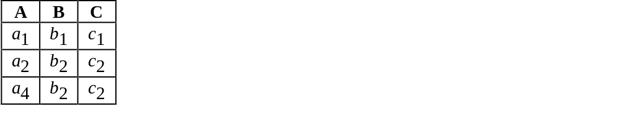
Intersección
r
s
r ∩ s

Slide 53
Intersección
Ejemplos:
  Encontrar los alumnos becarios que vienen de Almería.
    σ_{beca=SI∧provincia=ALMERIA}(alumnos)
    σ_{beca=SI}(alumnos)∩σ_{provincia=ALMERIA}(alumnos)
  Encontrar las asignaturas optativas de segundo ciclo; es decir, aquellas cuyo curso sea 4 ó 5.
    σ_{caracter=op∧(curso=4∨curso=5)}(asignaturas))
    σ_{caracter=op}(asignaturas)∩(σ_{curso=4}(asignaturas)∪
    σ_{curso=5}(asignaturas))

Slide 54
Intersección
Ejemplos:
  Encontrar los profesores que tienen categoría ’TU’ o ’CU’ y dan clase en asignaturas de segundo ciclo.
    π_{NRP,nom_prof} (σ_{categoria=TU∨categoria=CU}(profesores)) ∩
    πprofesores.NRP,profesores.nom_prof ((profesores) ⋈ (grupos) ⋈ σ_{curso=4∨curso=5}(asignaturas))

Slide 55
Intersección
Propiedad:
  Sean R y S relaciones cualquiera y r y s dos instancias de las mismas.
  Se verifica que:
    r∩s = r − (r − s)
=
r
− s

Slide 56
Intersección
Propiedad:
  Sean R y S relaciones cualquiera y r y s dos instancias de las mismas.
  Se verifica que:
    r∩s = r − (r − s)
=
r
− (r−s)
r ∩ s =

Slide 57
División
Problemas de la representación mediante dominios atómicos:
  Consultas relacionadas con la conexión de un elemento de un conjunto con “todos” los elementos de otro.
  Encontrar los alumnos que están matriculados de todas las asignaturas de primer curso.
  Encontrar las asignaturas en las que dan clase todos los profesores del área ’COMPUT’ que sean de categoría ’CU’.
  Encontrar los profesores que dan clase a todos los grupos de la asignatura de código ’BDI’.
  Encontrar las aulas que están ocupadas todos los días de la semana.

Slide 58
División
Definición
  Sean
    R[A₁..A_{n},B₁..B_{m}] y S[B₁..B_{m}]
    y las instancias r y s
  La división de r con respecto a s es la instancia w de una relación W[A₁..A_{n}], que verifica:
    ∀u ∈ w ; ∀v ∈ s
      ∃t ∈ r|t[A₁..A_{n}] = u , t[B₁..B_{m}] = v
  Notación
    w = r ÷ s

Slide 59
División
A
B
C
D
÷
D
=
A
B
C
a
1
b
1
c
1
d
1
d
a
b
c
1
1
1
1
a
1
b
1
c
1
d
2
d
a
b
c
2
3
3
3
a
1
b
1
c
3
d
3
a
2
b
2
c
2
d
2
a
2
b
2
c
2
d
3
a
3
b
3
c
3
d
1
a
3
b
3
c
3
d
2

Slide 60
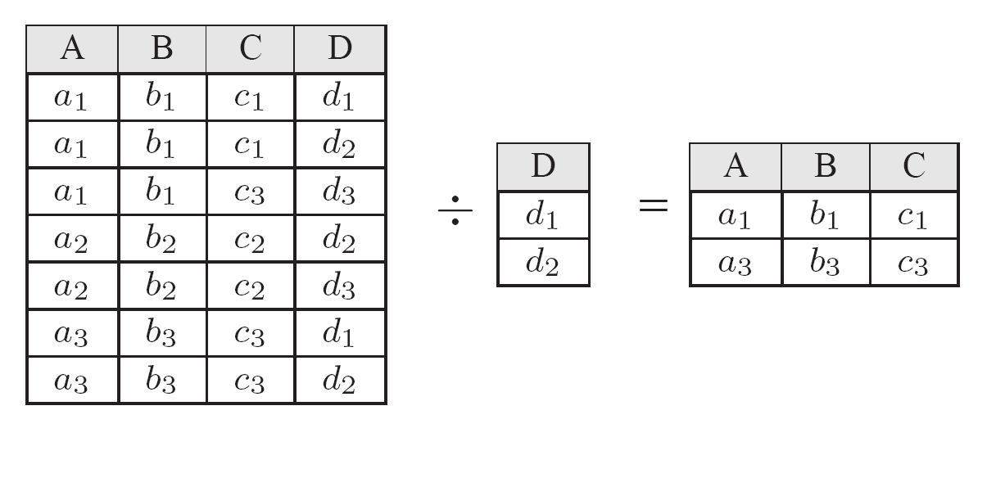
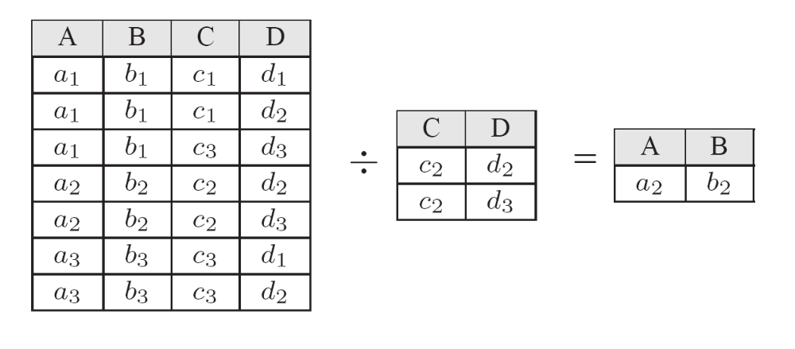
División

Slide 61
División
Ejemplos:
  Encontrar el nombre y el DNI de los alumnos que están matriculados de todas las asignaturas de primer curso.
  Divisor:
    Π_{cod_asig}(σ_{curso=1}(asignaturas)
  Dividendo:
    π_{DNI,cod_asig}(matriculas)
  División = Dividendo ÷ Divisor
    π_{DNI,cod_asig}(matriculas) ÷ π_{cod_asig}(σ_{curso=1}(asignaturas))
    Con lo que obtenemos los DNI de los alumnos matriculados en todas las de primer curso, ahora solo falta reunir con alumnos para mostrar el resultado solicitado.
  π_{alumnos.DNI,alumnos.nom_alum}(alumnos⋈
  π_{DNI,cod_asig}(matriculas) ÷ π_{cod_asig}(σ_{curso=1}(asignaturas)))

Slide 62
División
Ejemplos
  Encontrar las asignaturas en las que dan clase todos los profesores del área ’COMPUT’ que sean de categoría ’CU’.
  Divisor:
    π_{NRP} (σ_{area=COMPUT∧categoria=CU}(profesores))
  Dividendo:
    Π_{cod_asig,NRP} (grupos)
  División:
    Π_{cod_asig,NRP} (grupos) ÷ π_{NRP} (σ_{area=COMPUT∧categoria=CU}(profesores)

Slide 63
División
Ejemplos:
  Encontrar los profesores que dan clase a todos los grupos de la asignatura de código ’BDI’.
    π_{NRP,cod_grup,tipo,cod_asig}(grupos)÷
    π_{cod_grup,tipo,cod_asig} (σ_{cod_asig=BDI}(grupos))
  Encontrar las aulas que están ocupadas todos los días de la semana en los que se imparte alguna clase.
    π_{cod_aula,dia}(clase) ÷ π_{dia}(clase)
  Encontrar aquellas aulas que están ocupadas todos los días y todas las horas en las que se imparte alguna clase.
    Π_{cod_aula,dia,hora}(clase) ÷ π_{dia,hora}(clase)

Slide 64
División
Ejemplos:
  Encontrar los días y horas en los que no hay aulas libres; es decir, los días y las horas en los que hay clase en todas las aulas.
    π_{dia,hora,cod_aula}(clase) ÷ π_{cod_aula}(aulas)
  Encontrar las áreas de conocimiento en las que hay profesores de todas las categorías.
    π_{area,categoria}(profesores) ÷ π_{categoria}(profesores)
  Encontrar los departamentos que tienen profesores de todas las categorías.
    Π_{cod_dep,categoria}(profesores) ÷ π_{categoria}(profesores)

Slide 65
División
Propiedad
  Sean
    R[A₁..A_{n},B₁..B_{m}] y S[B₁..B_{m}]
    y las instancias r y s
  Entonces
    r ÷ s=Π_{A1..An} (r)- Π _{A1..An} ((Π _{A1..An} (r) × s)-r)

Slide 66
División
r ÷ s = Π_{A,B,C} (r) - Π _{A,B,C} ((Π _{A,B,C} (r) × s) - r)
A
B
C
D
÷
D
=
A
B
C
a
1
b
1
c
1
d
1
d
a
b
c
1
1
1
1
a
1
b
1
c
1
d
2
d
a
b
c
2
3
3
3
a
1
b
1
c
3
d
3
a
2
b
2
c
2
d
2
a
2
b
2
c
2
d
3
a
3
b
3
c
3
d
1
a
3
b
3
c
3
d
2

Slide 67
División
r ÷ s = Π_{A,B,C} (r) - Π _{A,B,C} ((Π _{A,B,C} (r) × s) - r)
×
=
A
B
C
D
÷
D
A
B
C
D
a
1
b
1
c
1
d
1
d
a
1
b
1
c
1
d
1
1
a
1
b
1
c
1
d
2
d
a
1
b
1
c
1
d
2
2
a
1
b
1
c
3
d
3
a
1
b
1
c
3
d
1
a
2
b
2
c
2
d
2
a
b
c
d
1
1
3
2
a
2
b
2
c
2
d
3
a
b
c
d
2
2
2
1
a
3
b
3
c
3
d
1
a
b
c
d
2
2
2
2
a
3
b
3
c
3
d
2
a
b
c
d
3
3
3
1
a
3
b
3
c
3
d
2

Slide 68
División
r ÷ s = Π_{A,B,C} (r) - Π _{A,B,C} ((Π _{A,B,C} (r) × s) - r)
A
B
C
D
-
A
B
C
D
a
b
c
d
a
1
b
1
c
1
d
1
1
1
1
1
a
b
c
d
a
1
b
1
c
1
d
2
1
1
1
2
a
b
c
d
a
1
b
1
c
3
d
3
1
1
3
1
a
b
c
d
a
2
b
2
c
2
d
2
1
1
3
2
a
b
c
d
a
2
b
2
c
2
d
3
2
2
2
1
a
b
c
d
a
3
b
3
c
3
d
1
2
2
2
2
a
b
c
d
a
3
b
3
c
3
d
2
3
3
3
1
a
3
b
3
c
3
d
2

Slide 69
División
r ÷ s = Π_{A,B,C} (r) - Π _{A,B,C} ((Π _{A,B,C} (r) × s) - r)
A
B
C
-
A
B
C
D
a
1
b
1
c
1
a
b
c
d
1
1
3
1
a
1
b
1
c
3
a
b
c
d
1
1
3
2
a
2
b
2
c
2
a
b
c
d
2
2
2
1
a
3
b
3
c
3

Slide 70
Eficiencia en las consultas
Con Álgebra Relacional:
  A cada expresión le corresponde una única tabla.
  Cada consulta puede resolverse con más de una expresión.
    Hay que elegir en términos de eficiencia.
  Ejemplo:
    σ_{beca=SI∧provincia=ALMERIA}(alumnos)
    σ_{beca=SI}(alumnos)∩σ_{provincia=ALMERIA}(alumnos)

Slide 71
Eficiencia de las consultas
En un SGBD hay un componente que se encarga de paliar los efectos de consultas poco eficientes:
  Optimizador de consultas
Existen algunas reglas básicas:
  Ejemplo:
    Selecciones, cuanto antes
      Limitan el número de tuplas
    Proyecciones, cuanto antes
      Limitan el tamaño de las tuplas
  Normalmente:
    Los SGBDs no publican sus estrategias de optimización
    Ventaja competitiva

